Slide 1

冯伟森
离散 数学
计算机学院
Email：fws365@scu.edu.cn
2026年11月8日

Slide 2

计算机学院

Slide 3
第十章
一、基本概念
无序对、结点、边、阶、无向图、有向图、邻接点、邻接边、环、孤立结点、零图、平凡图、(n，m)图、简单图、基图、广义图（伪图）、多重图、平行边、赋权图、无权图、结点的度数、出度、入度、正则图、k度正则图、子图、真子图、生成子图、平凡子图、删点子图、删边子图、点诱导子图、边诱导子图、完全图、补图、二部图、完全二部图、图的同构
计算机学院

Slide 4
道路、道路的长度、零道路、开道路、闭道路、简单道路、回路、基本道路、圈、道路图、圈图、距离、连通图、非连通图、图的支、点割集、基本割集 、割点、边割集、基本边割集、割边、连通度、边连通度、可达的、单向连通图、强连通图、弱连通图、强分图、单向分图、弱分图、邻接矩阵、零矩阵、单位矩阵、可达性矩阵
计算机学院

Slide 5
二、基本要求
1、熟练掌握Euler基本（握手）定理及推论
2、熟练掌握邻接矩阵、可达性矩阵的计算方法
3、熟练掌握强分图的计算方法
4、熟练掌握利用邻接矩阵计算图中道路和回路
数目的方法
计算机学院

Slide 6
第十一、十二、十三章
一、基本概念
树、树叶、枝点、生成树、树枝、树补边、最小生成树、有向树、根树、有序树、子树、二叉树、完全二叉树、最优二叉树、平面图、面、对偶图、欧拉道路、欧拉图、哈密尔顿道路、哈密尔顿圈、哈密尔顿图
计算机学院

Slide 7
二、基本要求
1、熟练掌握树的六个等价命题
2、熟练掌握利用Kruskal算法求最小生成树
3、熟练掌握判定平面图的三个必要条件
4、熟练掌握判定欧拉图和欧拉道路的充分必要条件
5、熟练掌握判定哈密尔顿图和哈密尔顿道路的几个充分和必要条件
计算机学院

Slide 8
第十四～十七章
一、基本概念
代数系统、单位元或幺元、零元、幂等元、逆元、半群、含幺半群、群、子半群、群的阶、子群、生成子群、交换群、循环群、生成元、元素的周期、右陪集、左陪集、陪集的性质、子群的指数、不变子群(或正规子群)
计算机学院

Slide 9
环、含零因子环、交换环、含幺环、整环、子环、域、格、代数格、偏序格、子格、分配格、有界格、有补格、有补分配格、布尔格、布尔代数、原子、布尔表达式、布尔函数、小项、析取范式、大项、合取范式
计算机学院

Slide 10
二、基本要求
1、熟练掌握群、环、域的基本性质和证明方法（按定义证明和反证法）
2、熟练掌握几类特殊群的基本性质
3、掌握Lagrange 定理及推论
4、熟练掌握代数格和偏序格之间的等价关系
计算机学院

Slide 11
5、熟练掌握计算有补格中补元的方法
6、熟练掌握计算子群的左右陪集的方法
7、熟练掌握由群的运算表计算群中的幺
元、逆元的方法
8、熟练掌握求布尔表达式的析取和合取
范式的方法
计算机学院

Slide 12
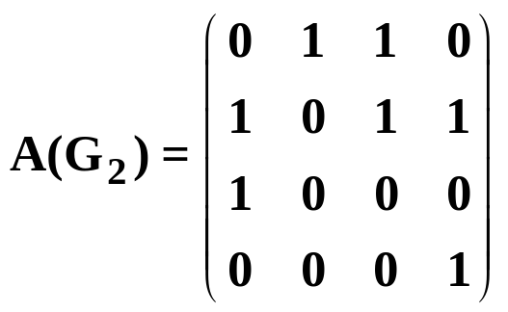
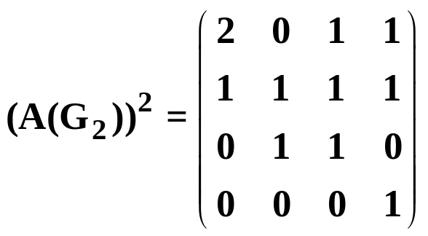
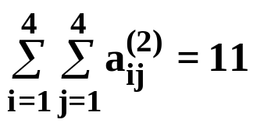
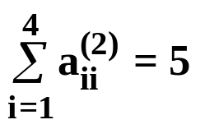
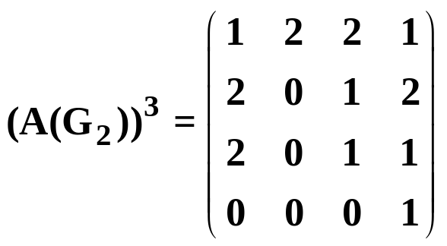
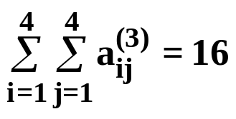
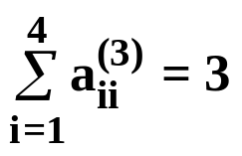
例1
v₁
v₄
v₂
v₃
G₂
G₂中长度为2的通路（含回路）总数为11，其中5条为回路。
G₂中长度为3的通路（含回路）总数为16，其中3条为回路。
计算机学院

Slide 13
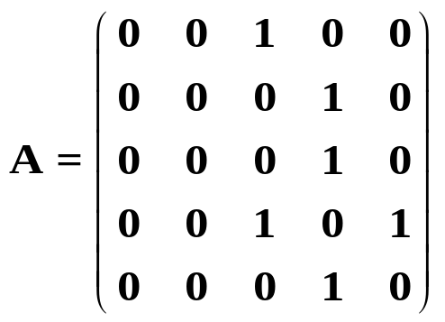
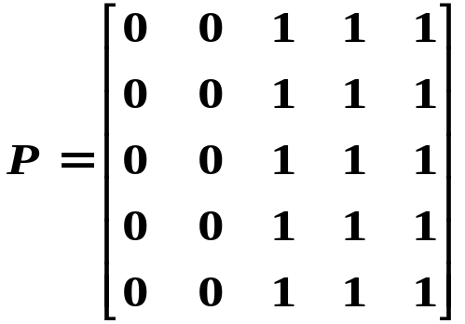
例2
v₂
利用可达性矩阵求右图的
所有强分图。
v₁
v₅
v₃
v₄
解 该图的邻接和可达性矩阵为
采用Warshall 算法来求可达性矩阵P
计算机学院

Slide 14
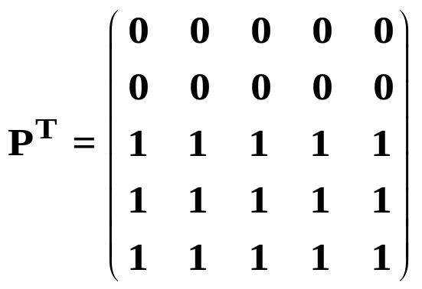
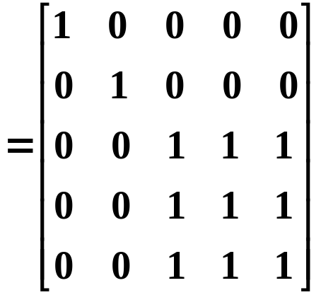
这说明，v₁在一个强分图中，v₂在一个强分图中，v₃,v₄和v₅在一个强分图中，因此该图的所有强分图分别为结点子集{v₁},{v₂}，{v₃,v₄,v₅}导出的子图。
P⊙P^{T}
计算机学院

Slide 15
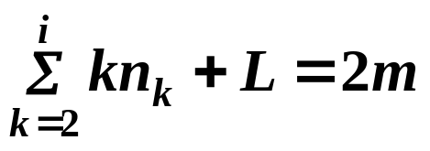
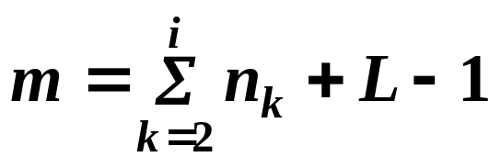
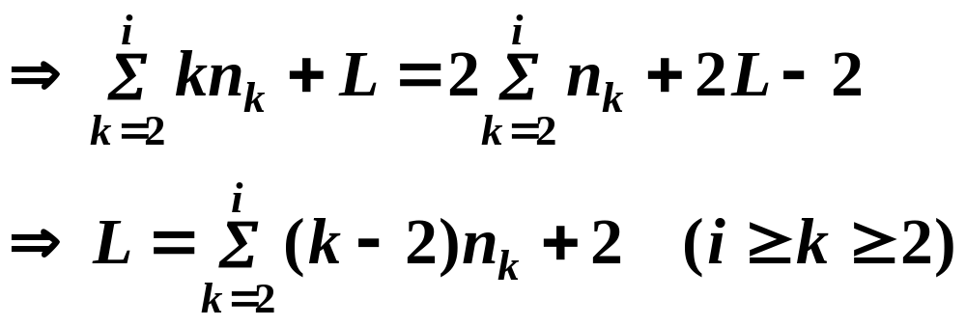
例3
设一个树中度为k的结点数是n_{k}（2≤k），
求它的叶的数目。
1,解：设 L 是叶的数目， m 是树的边数
由 Euler 定理
由树的定义
计算机学院

Slide 16
例4
用克鲁斯克尔算法求下图（a）中赋权图的最小生成树。
v₁
4
v₄
v₁
v₁
v₁
v₁
v₁
v₁
v₄
v₄
v₄
2
3
v₄
v₄
1
2
1
1
3
2
2
2
3
1
3
v₈
2
2
1
3
v₈
3
v₅
v₅
1
1
1
v₈
v₅
v₅
v₈
5
v₅
v₅
v₅
v₅
v₈
v₈
v₈
v₈
12
11
6
5
6
v₆
v₇
5
5
5
6
6
v₆
v₇
9
8
7
v₆
v₇
v₇
v₇
9
8
8
v₂
10
v₃
v₂
v₃
(e)
(d)
(f)
v₃
v₃
(a)
(b)
(c)
(h)
(g)
解 因为图中n＝8，所以按算法要执行n-1＝7次，其过程见图b至h。w(T)＝34
计算机学院

Slide 17
例5
设T₁和T₂是连通图G的两个不同的生成树，a是在T₁中但不在T₂中的一条边。证明：T₂中存在一条边b，使得（T₁-a）+b和（T₂-b）+a也是
G的两个不同的生成树。
证明：设G－T₁，G－T₂分别是T₁和T₂的两个树补，
∵a∈ T₁， ∴ a∈ G－T₂， 由定理12-1.1，T₂ +a
中存在一个含a的圈，则在这个圈中存在一条边
b≠a ,b ∈ T₂且b∉ T₁ （否则同T₁是树相矛盾）。
计算机学院

Slide 18
由定理12-1.1， （T₂-b）+a是G的一个生成树，
∵ b∉ T₁ ∴ b∈ G－T₁，
同理，(T₁-a）+b也是G的一个生成树。
计算机学院

Slide 19
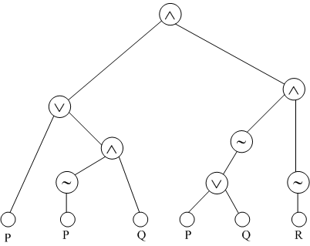
例6
给出公式 的根树表示。
计算机学院

Slide 20
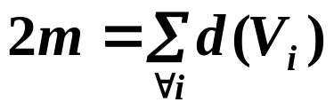
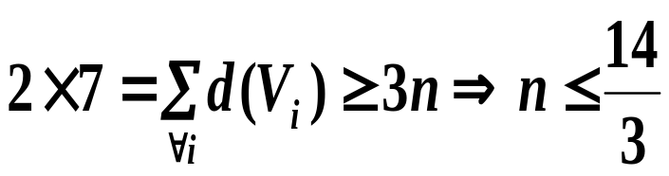
例7
证明当每个结点的度数大于等于 3 时，不存在有 7 条边的连通简单平面图。
证明:(反证法) 设图的边数m=7
由题意，d(V_{i}) ≥3，V_{i}为结点
则由握手定理，
则
∴结点的个数不超过4个，而结点个数为4的完全图的边数为 6,
故应有环或平行边，不是简单连通平面图。
计算机学院

Slide 21
例8
证明:在完全二叉树中，边的数目等于
2（t-1），式中t是叶的数目。
证明：设叶结点的个数为t，分支数为 i，边的数目为L，
由定理 11-3.1 (m-1)i=t-1
∵ m=2 ∴ i=t-1
由完全二叉树的定义和握手定理，
2L=t+3i-1=t+3(t-1)-1=4t-4 ∴L=2(t-1)
计算机学院

Slide 22
例9
证明：具有6个结点、12条边的简单连通平面图，它的面的度数都是3。
证：
由 Euler 公式， n-m+f=2
∴ 6-12+f=2 f=8
即面数为 8，
∵对每个面，其度数≥ 3
∴总面度≥ 3×8=24
∵总面度=2×m=24
∴每个面的度数为 3
计算机学院

Slide 23
例10
证明：少于30条边的简单平面至少有一个顶点的度不大于4。
证：（反证法）
设所有顶点的度数≥ 5
由定理12-2.2 m≤3n-6
3n-6≥5n/2 即n≥12
则 m≥5n/2≥5×12/2=30
与 m＜30矛盾
∴至少存在一个顶点的度数不超过4
计算机学院

Slide 24
例11
设Z_{k}表示整数集Z上的模k剩余类集合，即
Z_{k}={[0]，[1]，[2]，…，[k-1]}
在Z_{k}上定义运算⊕和⊗如下：
[i]⊕[j]=[t]⇔（i+j）≡t（mod k）
[i]⊗[j]=[t]⇔ij≡t（mod k）
<Z_{k} ，⊕>是群（剩余类加群）。[0]是⊕的幺元，每元[i]的⊕逆元是[k-i]。
<Z_{k} ，⊗>不是群，因为虽然它满足封闭性和可结合性，且[1]是它的幺元，但是[0]无⊗逆元，所以它仅仅是一个含幺半群。
计算机学院

Slide 25
<Z_{k}-{[0]} ，⊗>是不是群呢？不一定！
Z₄-{[0]}={[1]，[2]，[3]}，
而[2]⊗[2]=[0]∉ Z₄-{[0]}
∴ <Z₄-{[0]}，⊗>不是群。
而Z₅-{[0]}={[1]，[2]，[3]，[4]}
其运算表如右图，
运算是封闭的，可结合的；
[1]是幺元，[1]、[4]的逆元
是自身，[2]、[3]互为逆元；
因此<Z₅-{[0]} ，⊗>是群。
可以证明：当k是素数时，
<Z_{k}-{[0]} ，⊗>一定是群。
⊗ | [1] | [2] | [3] | [4]
[1] | [1] | [2] | [3] | [4]
[2] | [2] | [4] | [1] | [3]
[3] | [3] | [1] | [4] | [2]
[4] | [4] | [3] | [2] | [1]
计算机学院

Slide 26
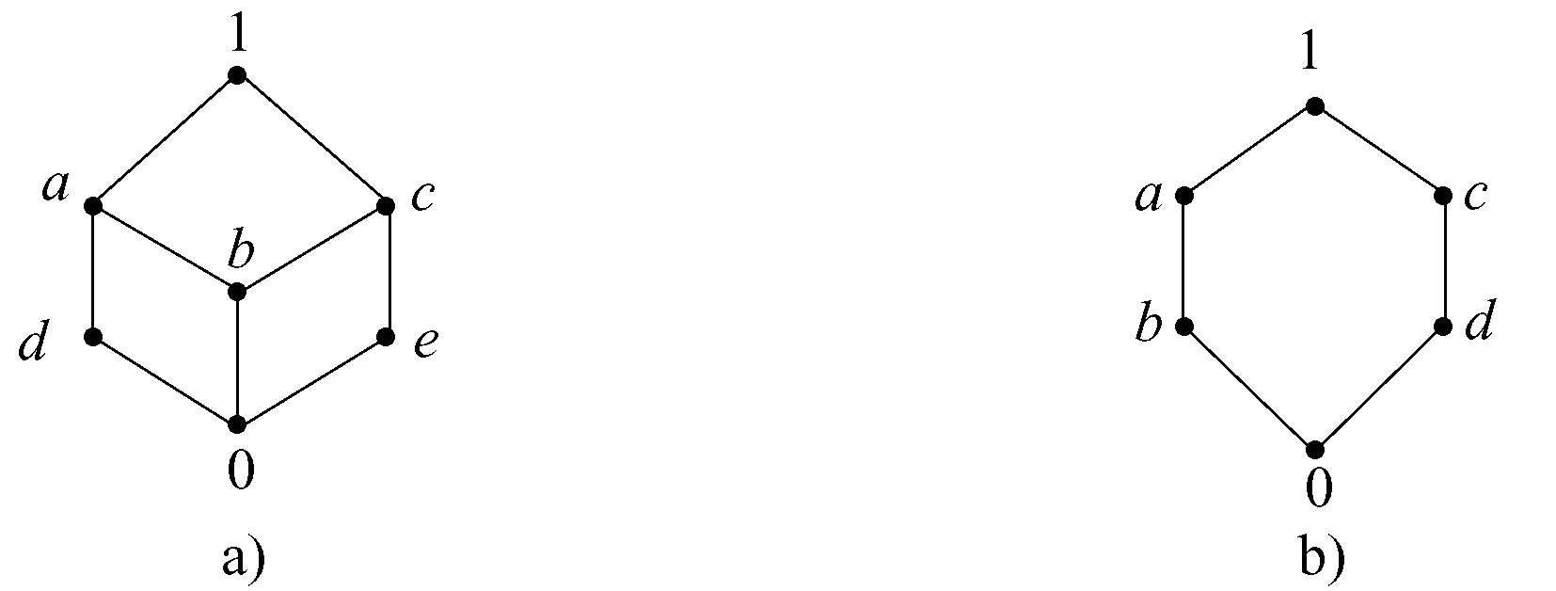
例12
如图(a)(b)所示的图，求其所有元素的补元(如果有的话)。
图（a)
图（b)
计算机学院

Slide 27
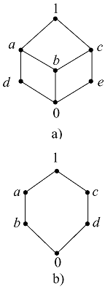
对于图(a)（这里设x的补元为x’）
0'＝1，1'＝0，a'＝e，d'＝c，d'＝e，
c'＝d，e'＝a，e'＝d，b无补元。
对于图(b)
0'＝1， 1'＝0， a'＝d， a'＝c，
b'＝d， b'＝c， c'＝a， c'＝b，
d'＝a， d'＝b
因此图(a)不是有补格，
图(b)是有补格。
计算机学院

Slide 28
例13
记“开”为1，“关”为0，反映电路规律的代数系统[{0，1}，+，·]的加法运算和乘法运算如下：
+ | 0 | 1 |  | · | 0 | 1
0 | 0 | 1 |  | 0 | 0 | 0
1 | 1 | 0 |  | 1 | 0 | 1
证明它是一个环，并且是一个域。
计算机学院

Slide 29
证明：（1）[{0，1}，+，·]是环
①[{0，1}，+]是交换群
闭：由“+”运算表知其封闭性。
结： （0+0）+0=0+（0+0）=0 ；
（0+0）+1=0+（0+1）=1；
（0+1）+0=0+（1+0）=1 ；
（0+1）+1=0+（1+1）=0；
（1+1）+1=1+（1+1）=0 ……
结合律成立。
计算机学院

Slide 30
幺：幺元为0。
逆：0，1逆元均为其本身。
由于运算表的对称性知：+运算可交换。
②[{0，1}，·]是半群
闭：由“· ”运算表知封闭
结： （0·0）·0=0·（0·0）=0 ；
（0·0）·1=0·（0·1）= 0；
（0·1）·0=0·（1·0）=0 ；
（0·1）·1=0·（1·1）=0；
（1·1）·1=1·（1·1）=0 。
计算机学院

Slide 31
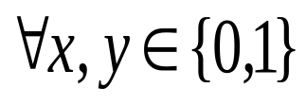
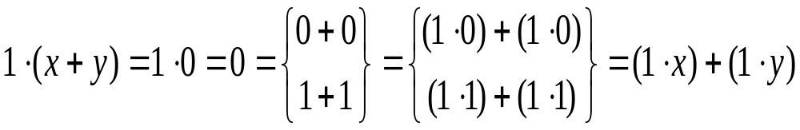


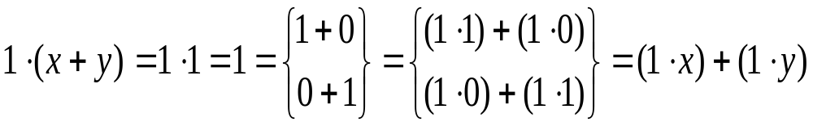
③·对+的分配律
Ⅰ 0·（x+y）=0=0+0=(0·x)+(0·y)；
Ⅱ 1·（x+y）
当x=y (x+y)=0 则
；
当 （ ）则
计算机学院

Slide 32


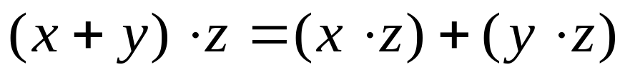
所以 均有
同理可证：
所以·对+ 是可分配的。
由①②③得，[{0，1}，+，·]是环。
计算机学院

Slide 33
（2）[{0，1}，+，·]是域
因为[{0，1}，+，·]是有限环，故只需证明是整环即可。
①交换环： 由乘法运算表的对称性知，乘法可交换。
②含幺环：乘法的幺元是1
③无零因子：1·1=1≠0
因此[{0，1}，+，·]是整环，故它是域。
计算机学院

Slide 34
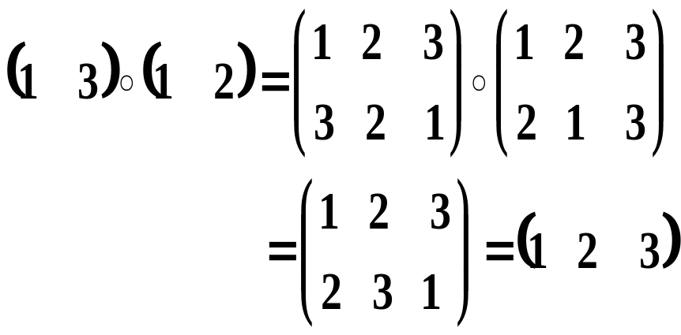
例14
三次对称群<S₃，°>的一个子集为H={（1），（1 2）}，其左、右陪集分别为：
（1）H=（1 2）H=H，
(1 3)H=(1 2 3)H={(1 3),(1 2 3)}，
(2 3)H=(1 3 2)H={(2 3),(1 3 2)}。
H（1）=H（1 2）=H，
H（1 3）=H（1 3 2）={(1 3),(1 3 2)}，
H（2 3）=H（1 2 3）={(2 3),(1 2 3)}。
计算机学院

Slide 35
例15
求群<Z₄，⊕>的子群<{[0]，[2]}，⊕>的一切左、右陪集。
解 所有的右陪集有：
H0＝{[0]，[2]}0＝{[0]，[2]}，
H1＝{[0]，[2]}1＝{[1]，[3]}，
H2＝{[0]，[2]}2＝{[2]，[0]}，
H3＝{[0]，[2]}3＝{[3]，[1]}，
即有：H0＝H2，H1＝H3，H0∪H1＝Z₄；
同理，所有的左陪集有：
0H＝2H，1H＝3H，0H∪1H＝Z₄。
计算机学院

Slide 36
例16
设G=⟨a⟩是15阶循环群。
（1）求出G的所有生成元；
（2）求出G的所有子群。
解：（1）∵ a=(a²)⁸= a¹⁵ •a
a=(a⁴)²= a¹⁵ •a
a=(a⁷)⁻²= a¹⁵ • a⁻¹⁴
a=(a⁸)²= a¹⁵ • a
a=(a¹¹)¹¹= (a¹⁵)⁸ • a
计算机学院

Slide 37
a=(a¹³)⁻⁸= (a¹⁵)⁷ • (a¹³)⁻⁸
a=(a¹⁴)⁻¹= a¹⁵ • (a¹⁴)⁻¹
∴生成元为a¹，a²，a⁴，a⁷，a⁸，a¹¹， a¹³， a¹⁴
（2）子群为⟨e⟩={e}， ⟨a⟩=G ，
⟨a³⟩={e， a³，a⁶，a⁹，a¹²}
⟨a⁵⟩={e， a⁵，a¹⁰}
计算机学院

Slide 38
例17
⊕ | [0] | [1] | [2] | [3] | [4] | [5]
[0] | [0] | [1] | [2] | [3] | [4] | [5]
[1] | [1] | [2] | [3] | [4] | [5] | [0]
[2] | [2] | [3] | [4] | [5] | [0] | [1]
[3] | [3] | [4] | [5] | [0] | [1] | [2]
[4] | [4] | [5] | [0] | [1] | [2] | [3]
[5] | [5] | [0] | [1] | [2] | [3] | [4]
[0]是⊕的幺元，每元[i]的⊕逆元是[k-i]
剩余类加群<Z_{k} ，⊕>是一个有限循环群，只要[a]满足gcd(a,k)=1，则Z_{k}=（ [a] ），即[a]是Z_{k}的一个生成元。 [1]、 [5]是生成元
计算机学院

